Slide 1
ALGORITMI I STRUKTURE PODATAKA
RAČUNSKE VEŽBE – TERMIN BR. 4 – LANČANE LISTE – 23.3.2020.
ALDINA AVDIĆ, DIPL. INŽ. apljaskovic@np.ac.rs
RAČUNARSKA TEHNIKA; SOFTVERSKO INŽENJERSTVO;

Slide 2

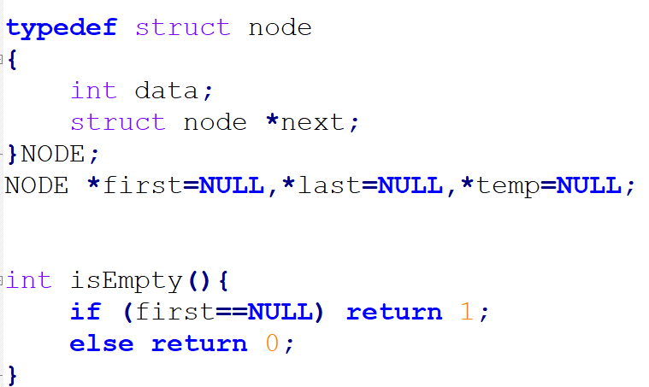
Jednostruke povezane liste

Slide 3
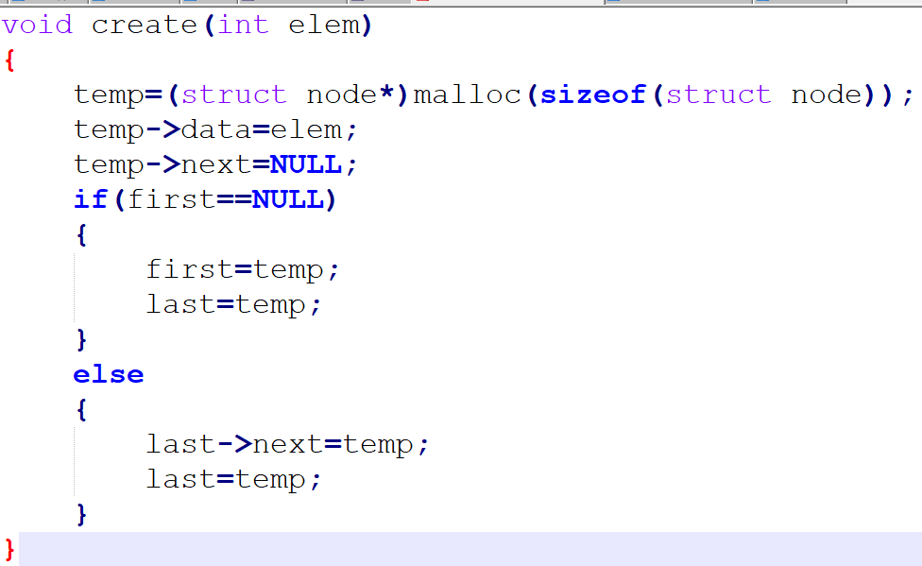
Kreiranje elementa

Slide 4
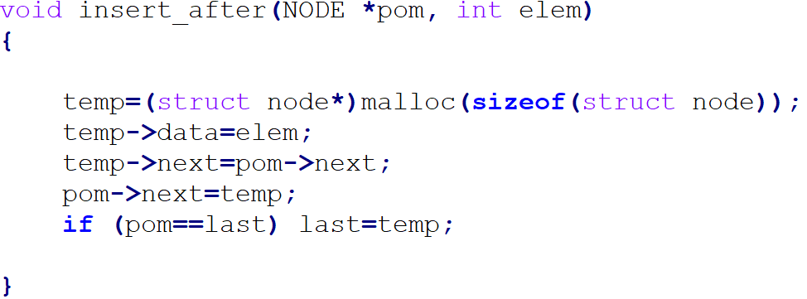
Dodavanje elementa posle zadatog elementa

Slide 5
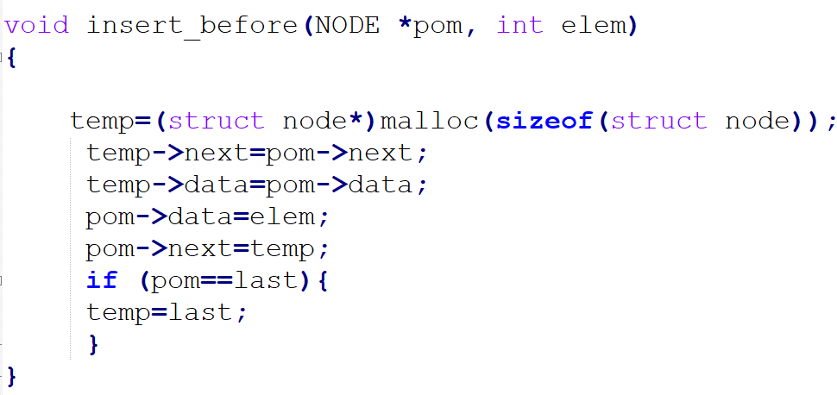
Dodavanje elementa pre zadatog elementa

Slide 6
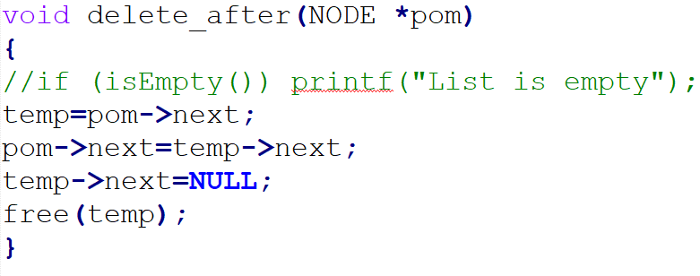
Brisanje nakon zadatog elementa

Slide 7
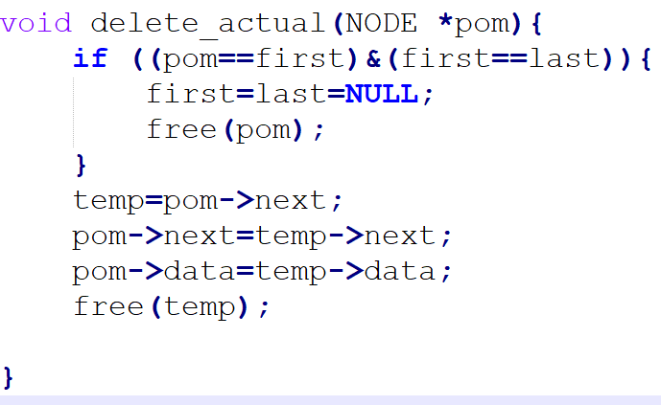
Brisanje zadatog čvora

Slide 8
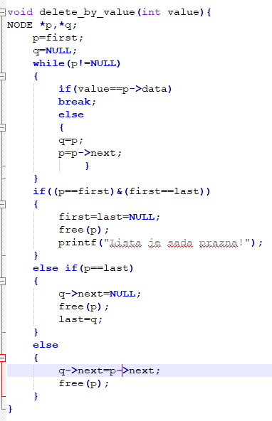
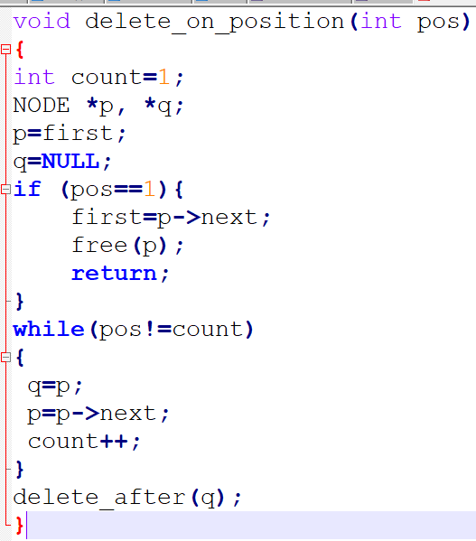
Brisanje elementa na zadatoj poziciji / vrednosti

Slide 9
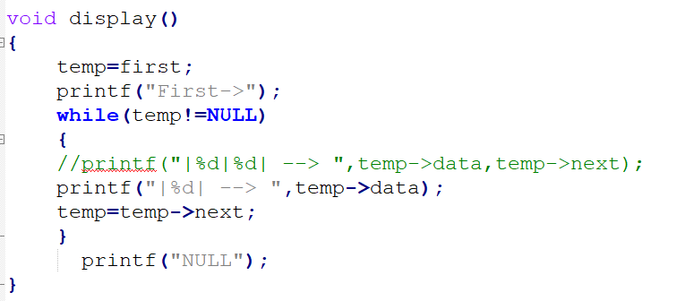
Prikaz elementa

Slide 10
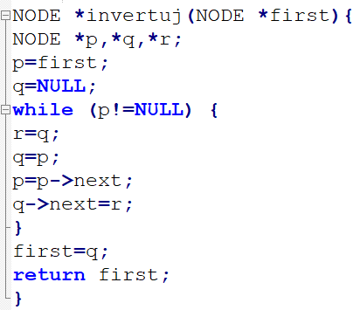
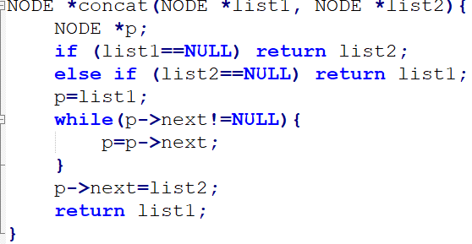
Invertovanje liste i konkatenacija dve liste

Slide 11
Jednostruko povezane liste - zadaci
Zadatak 1. Napisati potprogram koji na osnovu zadate vrednosti elementa:
(a)vraća 1 ako se elementa nalazi u lančanoj listi, u suprotnom vraća 0
(b) vraća element ako je nađen u listi
(c) vraća presek dve lančane liste
Zadatak 2. Napisati program kojim se svako pojavljivanje elementa el1 u listi zamenjuje elementom el2.
Zadatak 3. Napisati potprogram kojim se dodaje element na početak lančane liste.
Zadatak 4. Napisati program kojim se briše element s početka lančane liste.

Slide 12
Jednostruko povezane liste - zadaci
Zadatak 5. Napisati potprogram kojim se proverava da li su dve lančane liste L1 i L2 jednake.
Zadatak 6. Napisati rekurzivni potprogram koji nalazi:
(a) maksimalni element lančane liste,
(b) sumu svih elemenata lančane liste
(c) ispituje da li se zadati element nalazi u listi
(d) zamenjuje svako pojavljivanje elementa el1 elementom el2

Slide 13
Hvala na pažnji!

